Slide 1
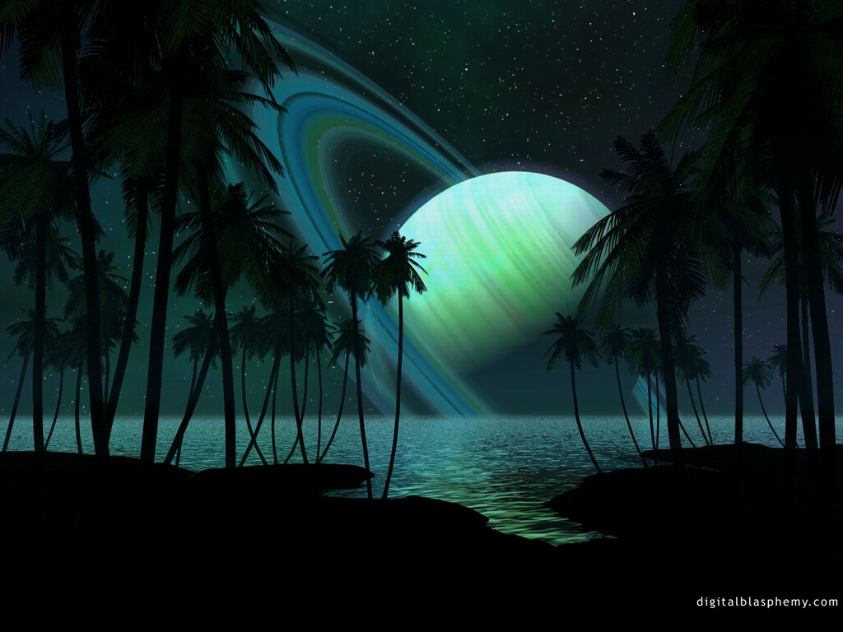
Людина – частина Всесвіту
Епіграф
Квітує природа, а ми – її діти.
Від крони величної тягнуться віти
І паростки в серці зростають миттєво,
Продовжують вічне природне древо

Slide 2
Людина – частина природи.
Група 1.
Визначте, які риси і життєві правила притаманні людині, яка живе в гармонії з природою. Складіть відповідний перелік. На великому аркуші паперу намалюйте її портрет, на якому зобразіть визначені вами риси.

Slide 3
Що означає бути здоровою
людиною?
Група 2.
Визначте, які риси й життєві правила притаманні людині, яка дбає про своє здоров’я. Складіть відповідний перелік. На великому аркуші паперу намалюйте її портрет, на якому зобразіть визначені вами риси.

Slide 4
Мистецтво керувати
собою
Група 3.
Визначте, які риси й життєві правила притаманні людині, яка вміє керувати собою. Складіть відповідний перелік. На великому аркуші паперу намалюйте її портрет, на якому зобразіть визначені вами риси.

Slide 5
Як навчитися культури
почуттів?
Група 4.
Визначте, які риси і життєві правила притаманні людині, яка виховала в себе культуру почуттів. Складіть відповідний перелік. На великому аркуші паперу намалюйте її портрет, на якому зобразіть визначені вами риси.

Slide 6
Що означає бути
розвиненою людиною?
Група 5.
Визначте, які риси і життєві правила притаманні людині, яка розвиває себе. Складіть відповідний перелік. На великому аркуші паперу намалюйте її портрет, на якому зобразіть визначені вами риси.

Slide 7
Я КОХАЮ ТІ ХМАРИ ПОХМУРІ
Я кохаю ті хмари похмурі,
Що під час велетенської бурі
Як озвуться, то слово їх – грім,
А ударять – перуном палким,-
І здригнеться земля серед бурі,
Як гуркоче розгніваний грім.
Я кохаю ту квітку маленьку,
Що і вітрик зламає бідненьку:
У громами сполохані дні
Захищати їх любо мені ,
Боронити від лиха бідненьку
В блискавками сполохані дні.
Б. Грінченко

